Slide 1
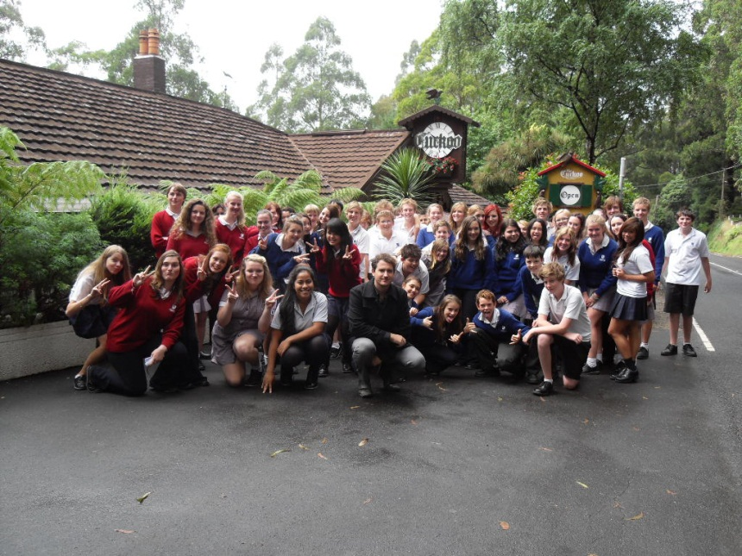
Ausflug zum Cuckoo Restaurant
Am Dienstag 6ten März 2012
Mit Frau Bate, Herrn Millott und Frau Halpin

Slide 2
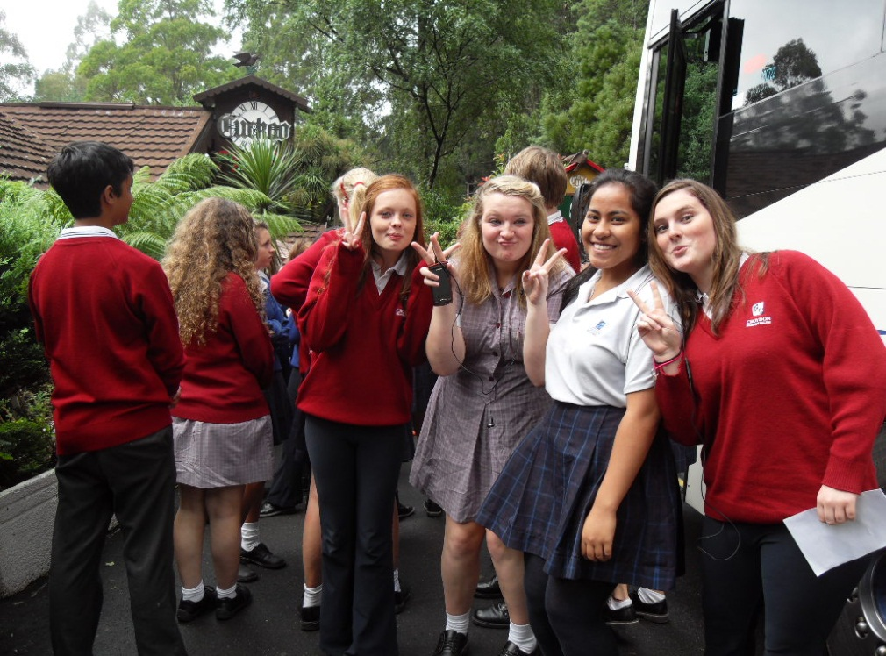
Wir fahren mit dem Bus von der Schule.
Das dauert 30 Minuten.
Es ist laut im Bus!!!
Schülerinnen der 10ten Klasse

Slide 3
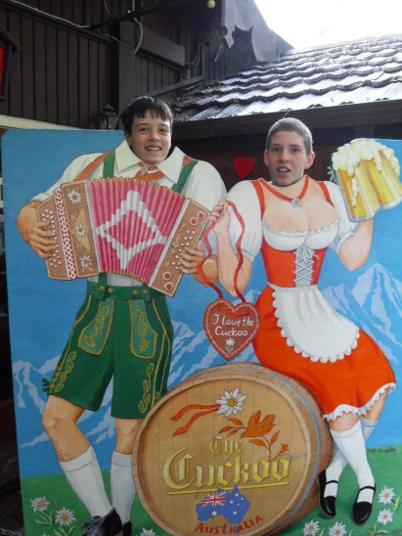
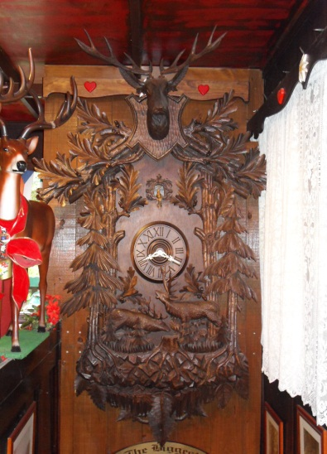
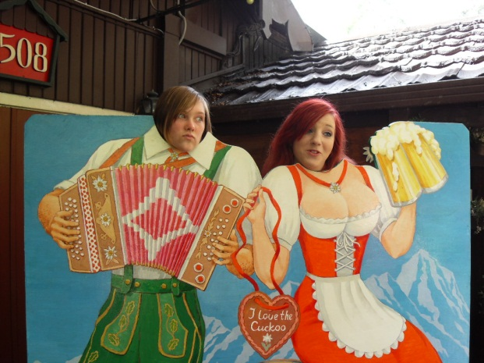
Ha! Ha! Wir tragen Lederhosen, Hemde und Dirndl-Kleider. Das ist traditionell Deutsch.
Hier ist die Kuckucksuhr

Slide 4
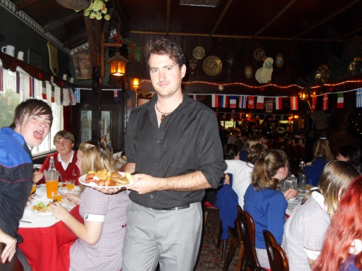
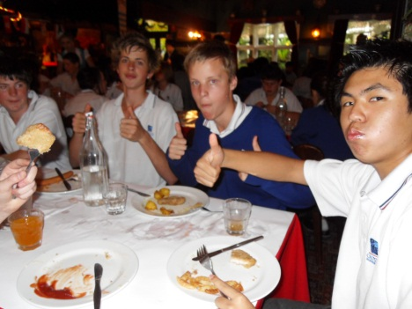
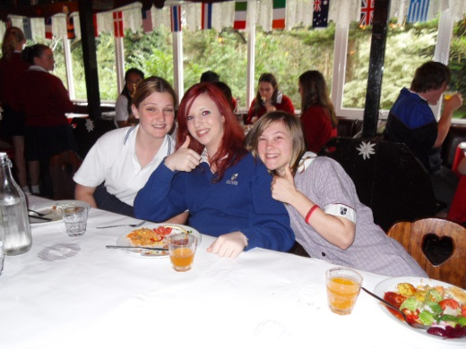
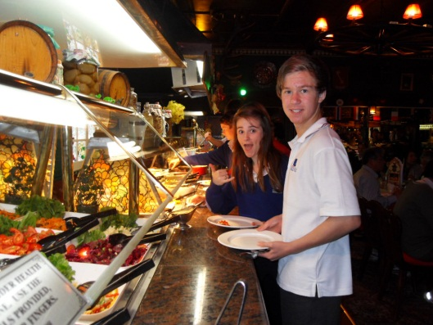
Wir essen gern Schnitzel und einen Salat. Alles mit Pommes!
Schüler der 9ten Klasse
Das Essen ist lecker!

Slide 5
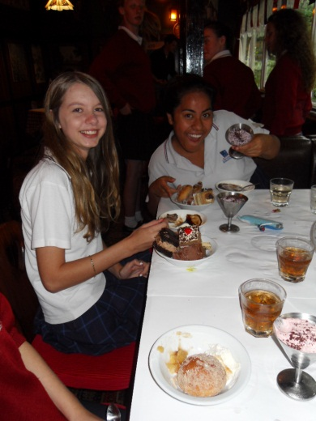
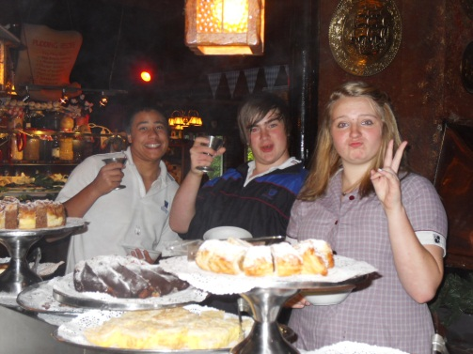
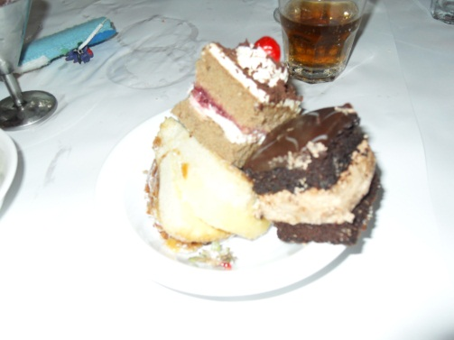
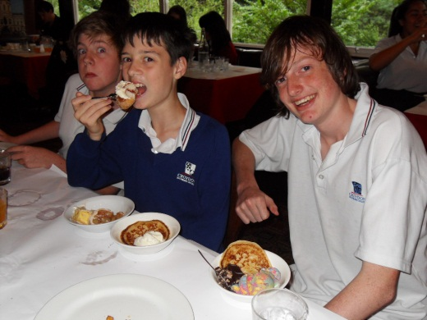
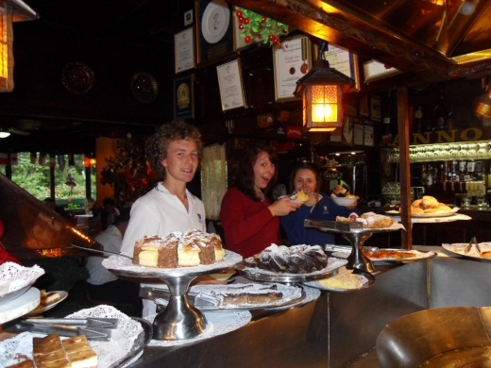
Wir essen lieber die Nachtische: Schokomousse, Kuchen, Pflaumentorte...

Slide 6
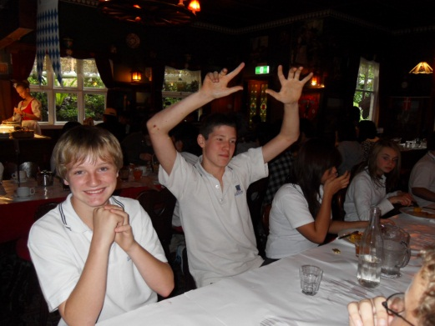
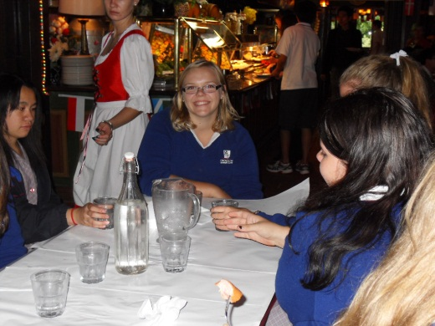
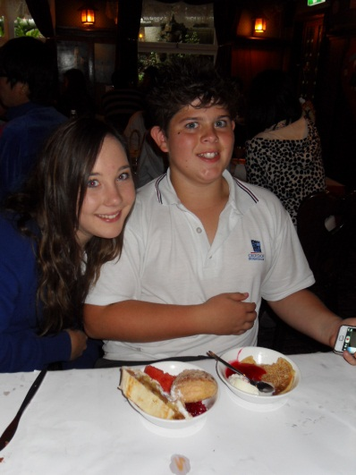
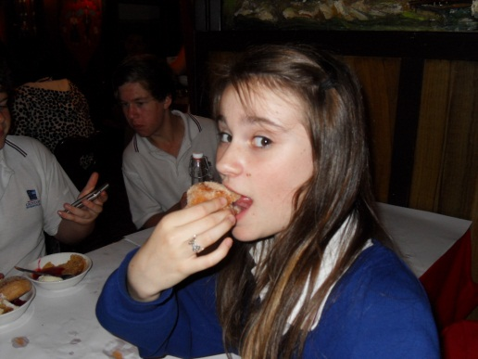
Und wir trinken Wasser, Cola und Fanta dazu.
Ein Prosit!
Zum Wohl!

Slide 7
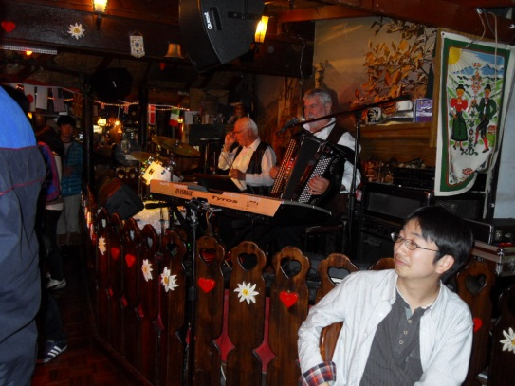
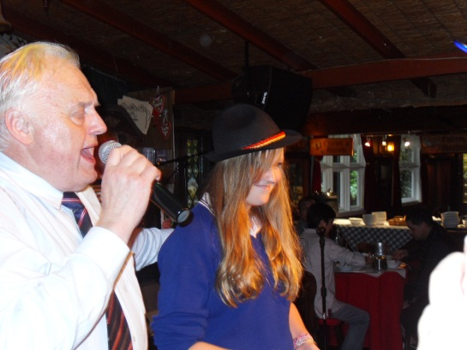
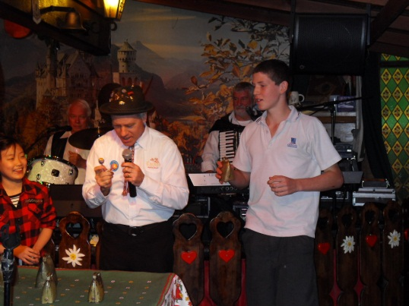
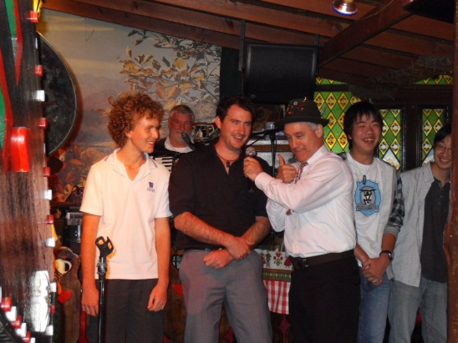
Bianca hat Geburtstag. Sie trägt einen Hut aus Deutschland!
Und nach dem Mittagessen singen und jodeln wir...
... mit Herrn Millott. O weh!

Slide 8
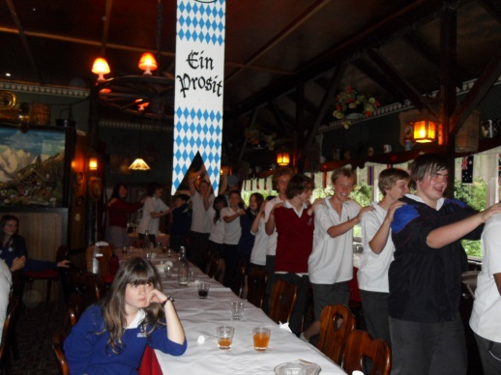
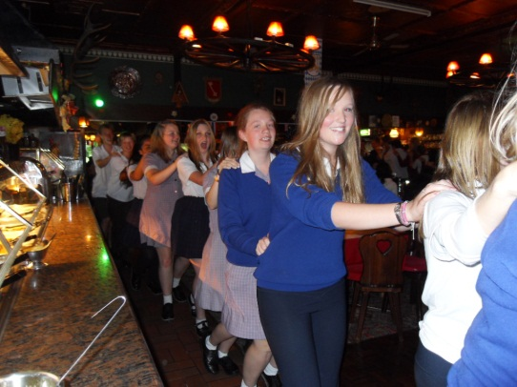
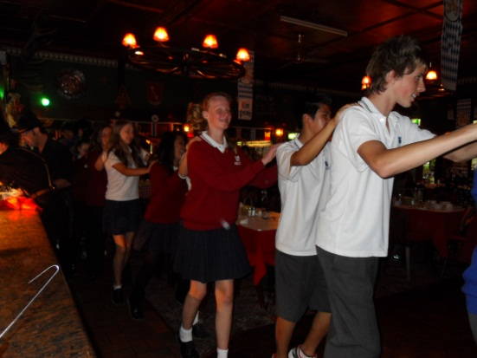
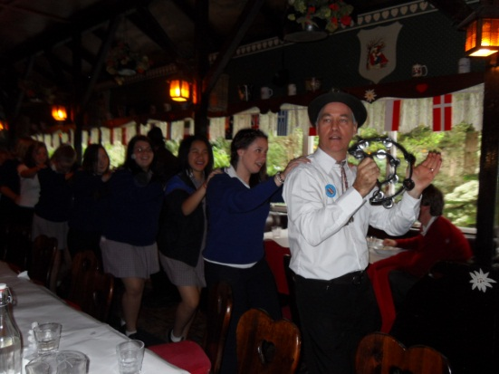
Aber am liebsten tanzen wir die Conga!
Tschüs!

